Slide 1
ГБОУ СОШ пос. Ленинский

Slide 2
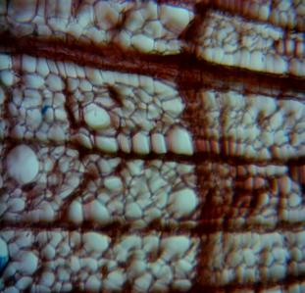
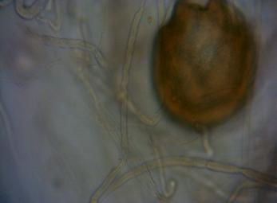
Работа с цифровой камерой

Slide 3
Урок биологии в 5 классе «Значение бактерий в природе и жизни человека»

Slide 4
Возможности применения цифровых микроскопов в образовательном процессе:
превращать самые обычные окружающие тела в объекты исследования;
фотографировать самые разные объекты при увеличениях в 10, 60 или 200 раз;
снимать видеофильмы о жизни мелких существ с частотой от 5 кадров в секунду до 1 кадра раз в 2 часа;
формировать необычные изображения различных объектов на экране компьютера;
создавать презентации со специальными эффектами и музыкальным сопровождением;
просматривать изображение на экране монитора;
составлять коллекции различных изображений и видеосюжетов;
добавлять по желанию фиксированную дату съёмки и текстовый комментарий к микрофотографиям.

Slide 5
Цифровая лаборатория Bitronicslab-учебная лаборатория по нейротехнологиям
Регистрирует, обрабатывает, анализирует биосигналы человека:
мышечную активность
пульс
электрокардиограмму
электроэнцефалограмму
механические колебания грудной клетки
сопротивление кожи

Slide 6
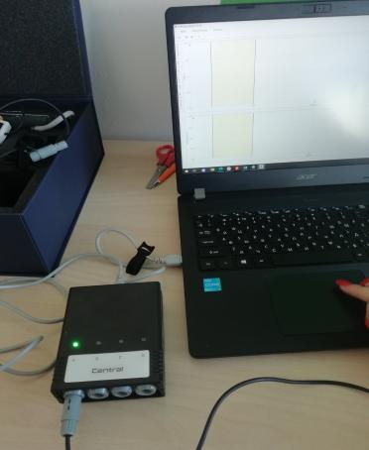
Демонстрационная работа «Сокращения сердца и отражение в ЭКГ»

Slide 9
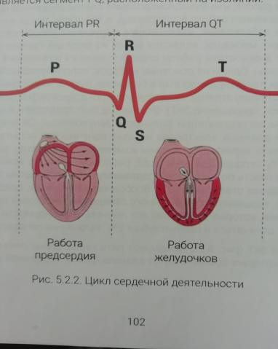
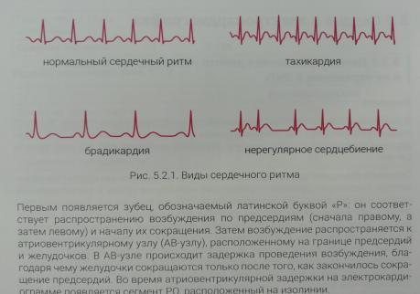

Slide 10
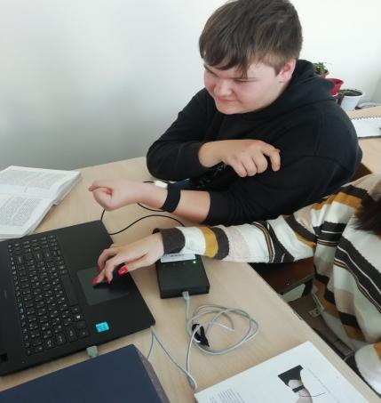
Демонстрационная работа «Активность мышц и электромиография»

Slide 11
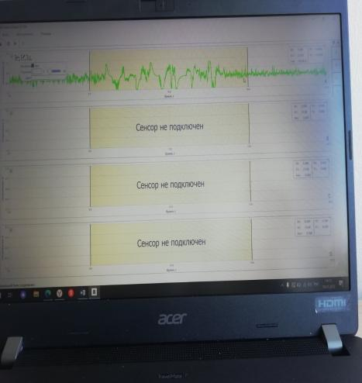
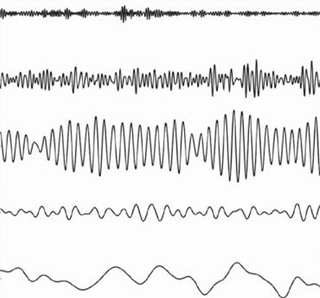
Демонстрационная работа «Ритмы мозга и спектральный анализ ЭЭГ»
30
30
–
60
–
60
Гц
Гц
—
—
Активное обучение, творческая
30
Активное обучение, творческая
–
60
Гц
—
Активное обучение, творческая
деятельность
30
деятельность
–
60
Гц
—
Активное обучение, творческая
деятельность
деятельность
12
12
–
30
–
30
Гц
Гц
—
—
Нормальное бодрствование
12
Нормальное бодрствование
–
30
Гц
—
Нормальное бодрствование
12
–
30
Гц
—
Нормальное бодрствование
8
8
–
12
–
12
Гц
Гц
—
—
Расслабленное бодрствование
8
Расслабленное бодрствование
–
12
Гц
—
Расслабленное бодрствование
8
–
12
Гц
—
Расслабленное бодрствование
4
4
–
8
–
Гц
8
Гц
—
—
Поверхностный сон, глубокая
4
Поверхностный сон, глубокая
–
8
Гц
—
Поверхностный сон, глубокая
медитация, гипнотический транс
4
–
8
Гц
медитация, гипнотический транс
—
Поверхностный сон, глубокая
медитация, гипнотический транс
медитация, гипнотический транс
0
,
0
1
,
1
–
4
–
Гц
4
Гц
—
—
Глубокий сон
0
,
1
Глубокий сон
–
4
Гц
—
Глубокий сон
0
,
1
–
4
Гц
—
Глубокий сон

Slide 12
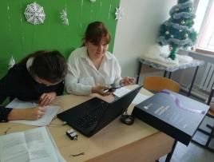
Цифровые лаборатории Releon по биологии и физиологии
Преимущества:
универсальность - подключив одно устройство, можно получать множество показаний;
мобильность - позволяет легко проводить опыты как в классе, так и за его пределами;
гибкость - доступно подключение и одновременная работа сразу нескольких мультидатчиков;
удобство - один прибор заменяет целый набор датчиков, что экономит место, время и средства.

Slide 13
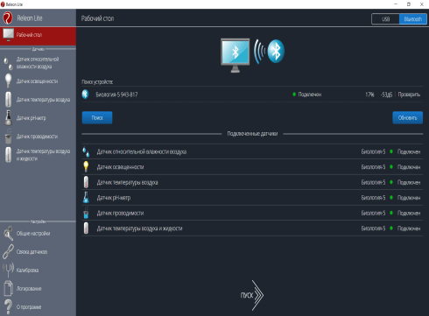
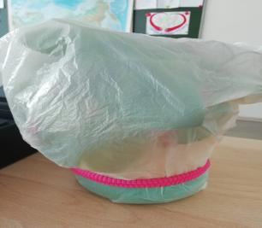
Демонстрационная работа «Процесс транспирации у растений»
Закрытый цветок

Slide 14
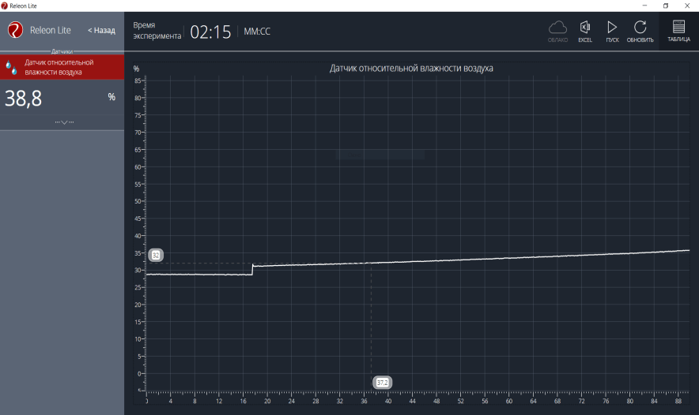
График изменения относительной влажности воздуха
Фото диаграммы

Slide 15
Цифровые лаборатории на уроках биологии:
получают данные, недоступные в традиционных учебных экспериментах;
производят удобную обработку результатов эксперимента;
осуществляют автоматизированный сбор и обработку данных;
экономят время и силы учащихся и позволяют сосредоточить внимание на сути исследования;
повышают уровень знаний по биологии за счет активной деятельности учащихся в ходе экспериментальной и исследовательской работы;
раскрывают творческий потенциал учащихся.

Slide 16
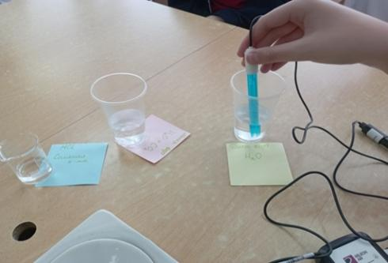
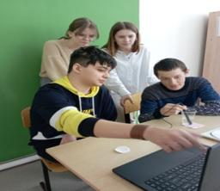
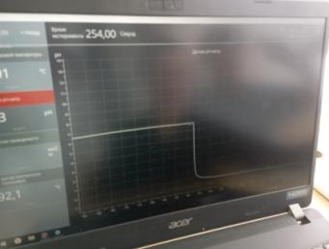
Исследование свойств минеральной воды

Slide 17
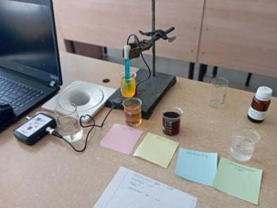
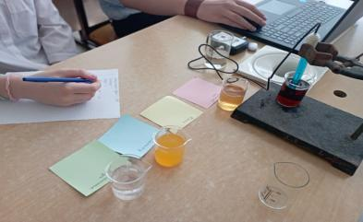
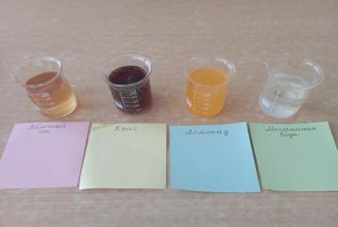
Кислотность напитков

Slide 18
Индивидуальные проекты
Физико-химический анализ воды Центрального пруда в посёлке Ленинский
Исследование химического состава чая
Энергосберегающие лампы: за и против
Умный светильник
Майонез: вред или польза
Влияние освещённости на рост и развитие растений
Взаимосвязь различных систем организма человека
Влияние экологических факторов на рост растения

